Slide 1
KEZELŐVEL BÉRELHETŐ tel: +36 30 5329272

Slide 2
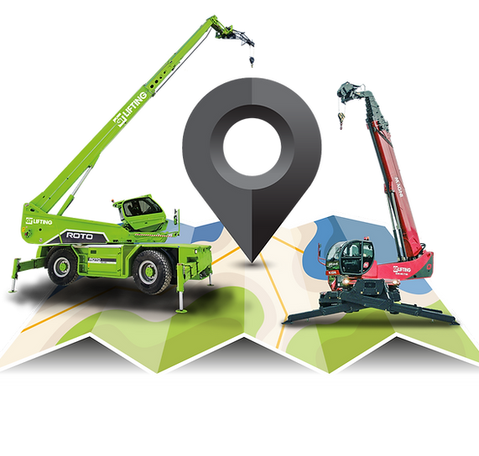
SZERELÉKEK
KOSARAS :
0- 24 méter magasságig
kosár 2 -4 méter szélességig nyitható
távirányítós kezelés kosárból
RAKODÁS:
raklap villás vagy kanalas rakodás
BETONAZÁS:
küblis betonozás
SPECIÁLIS SZERELÉKEK:
híd alatti munka végzés vagy + - 8 méter magasság eléréshez …

